Slide 1
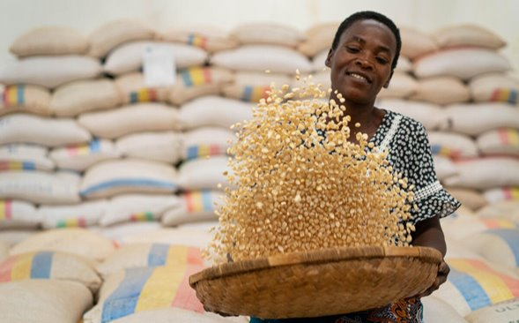
Validation du CARI a distance (rCARI)
Notes:
CARI est l'abréviation de Consolidated Approach for Reporting Indicators of Food Security (approche consolidée pour l'établissement de rapports sur les indicateurs de sécurité alimentaire).

Slide 2
Context
CARI utilisé depuis 2012
Le début de la pandémie de COVID-19 a limité l'utilisation des CARI et des IPC.
Le PAM a developpe le CARI à distance (rCARI)
Utile pour les décisions opérationnelles rapides
S'appuie sur des centres d'appel ou Computerized Assisted Telephone Interviews (CATI)
Objectif principal de cet etude: Comparer les résultats de rCARI avec ceux de CARI standard

Slide 3
CARI: What is it?
CARI est l'acronyme de Consolidated Approach for Reporting food Insecurity (Approche consolidée pour le Compte rendu des indicateurs de sécurité alimentaire).
Le CARI est une approche utilisée pour agréger différents indicateurs de sécurité alimentaire en un seul indice afin de rendre compte de l'état général de la sécurité alimentaire d'une population.
Le CARI classe les populations en quatre groupes, allant de la sécurité alimentaire à l'insécurité alimentaire sévère.
Notes:
l'Approche consolidée pour le Compte rendu des indicateurs de sécurité alimentaire (CARI)

Slide 4
la Methode
Treated (Remote)
600 HH
(Entretiens réalisés)
Deux groupes - assignés de manière aléatoire
1) Face à face (contrôle)
2) à distance (traité)
Les deux entretiens se dérouleront simultanément
Ménages échantillionné 1200 + (xx% non-response)
Control (F2F)
600 ménages
(Entretiens réalisés)

Slide 5
la Methode (Cont)
Remote Interviews
375 HH Longue-modules
375 HH Court Modules
Ménages échantillionné 1200
Face-2-Face
375 HH Longue -modules
375 HH Court Modules

Slide 6
Pays d'étude
Sélection des pays sur la base de trois indicateurs clés
Représentation mondiale
Pertinence de rCARI
Pénétration des réseaux mobiles
South-East Asia [RBB]
Myanmar
Afrique de l'Ouest [RBD]
République centrafricaine
Burkina Faso
Mauritania?
Panama [RBP]
Équateur
Guatemala
Moyen-Orient [RBC]
Lebanon ou Iraq?

Slide 7
Tentative workplan
Activité | Juillet 2023 |  |  |  | Aout 2023
 | S1 | S2 | S3 | S4 | S1 | S2
Préparation
Établissement d'une liste de ménages et de contacts
Formation des enquêteurs
Test du questionnaire
Collecte de données

Slide 8
Merci!
Notes:
votre rôle dans cette étude est très important et nous apprécions beaucoup votre engagement !

